Slide 1

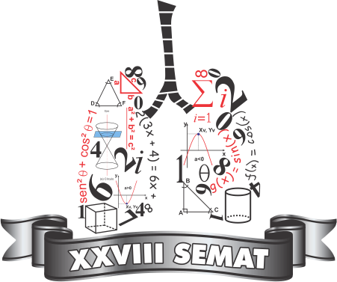

Python como ferramenta de Aprendizagem em Matemática
Marcelo Facio Palin

Slide 2
Agradecimentos
Aos professores:
Sérgio Luis Lopes Verardi
Cleonice de Fátima Bracciali
Heloisa Helena Marino Silva
Alagacone Sri Ranga
Maurílio Boaventura
Ao Márcio Ricardo Alves Gouveia
Ao Leonardo (Técnico do Laboratório)

Slide 3
Objetivos da Semana de Matemática
Neste tipo de ocasião os alunos da graduação podem, através do contato com importantes pesquisadores por meio das atividades programadas, nortear a escolha de uma área para uma pós-graduação, enquanto os alunos que já estão na pós-graduação podem iniciar parcerias em suas áreas de pesquisa. Portanto o evento possui grande importância na vida acadêmica de nossos alunos.
Resumo – conhecer pessoas – estabelecer uma rede de contatos – amigos!

Slide 4
Resumo deste Minicurso
Neste minicurso pretende-se abordar os princípios básicos da linguagem Python através da ferramenta iterativa Jupyter Web. Serão apresentadas suas principais bibliotecas para computação científica: numpy, scipy e matplotlib. Os estudantes deste minicurso irão aprender como tirar proveito deste conjunto de ferramentas que o Python fornece para resolução de problemas voltados para a matemática. Aprenderemos a manipular vetores, matrizes, fazer alguns gráficos iterativos e escrever algoritmos simples. Os documentos gerados pelo Jupyter poderão ser exportados para um documento html, latex ou slides. A linguagem foi escolhida pois é prática, de fácil aprendizado, e que permite obter ótimos resultados com apenas uma fração do esforço do programador.
PRÉ-REQUISITOS: gostar o mínimo de programação e gostar de aprender ferramentas novas.

Slide 5
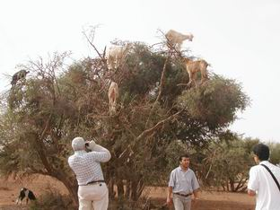
Meu histórico...

Slide 6
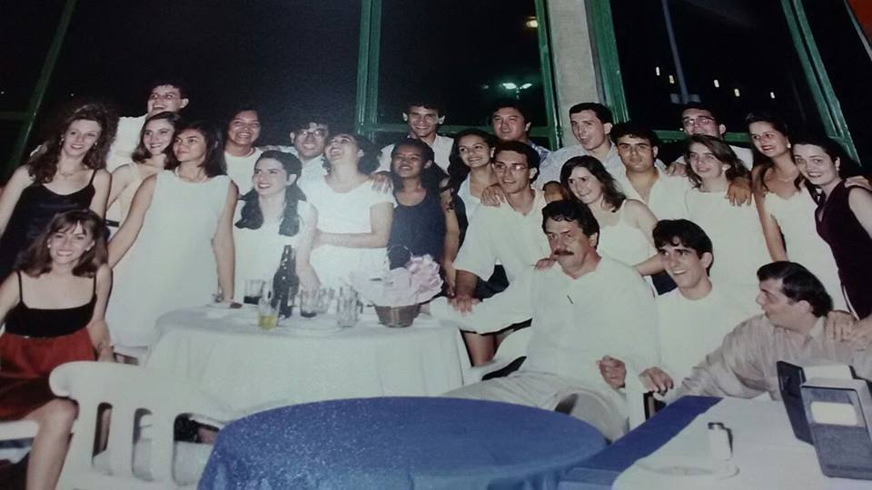

Slide 7
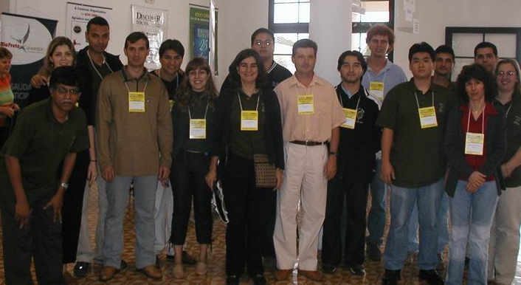
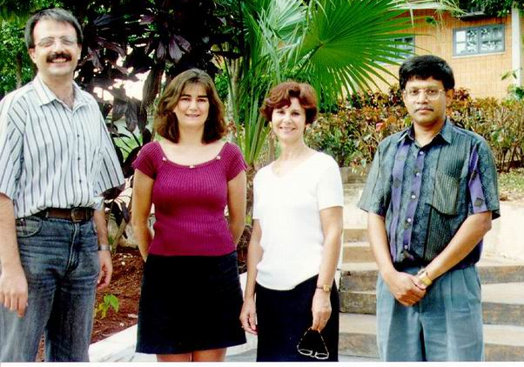

Slide 8
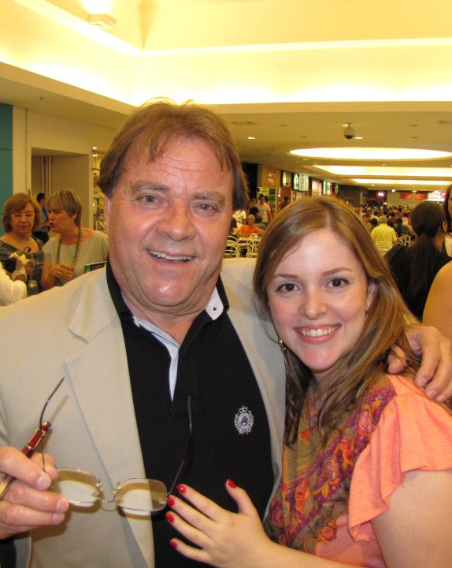
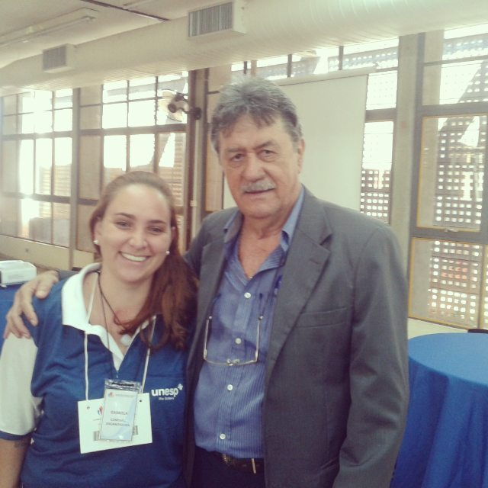
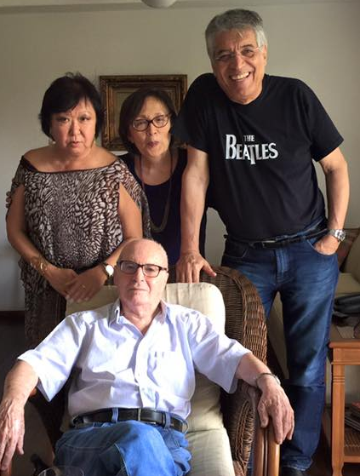
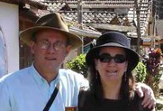

Slide 9
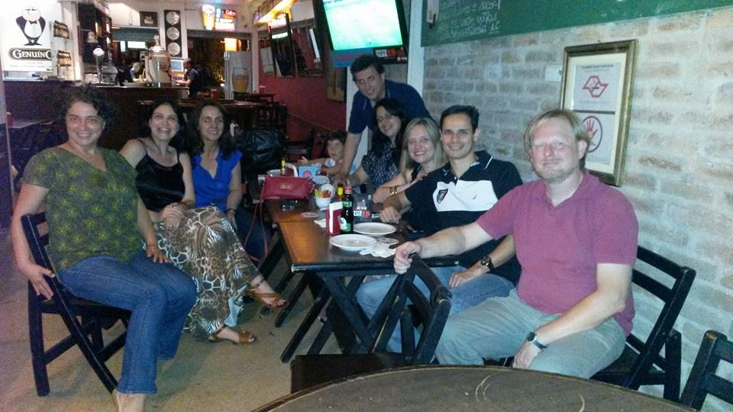
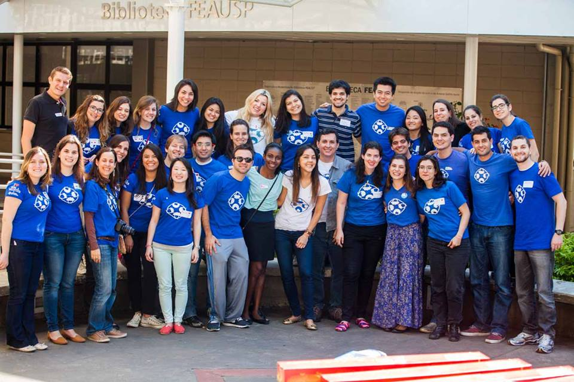

Slide 10
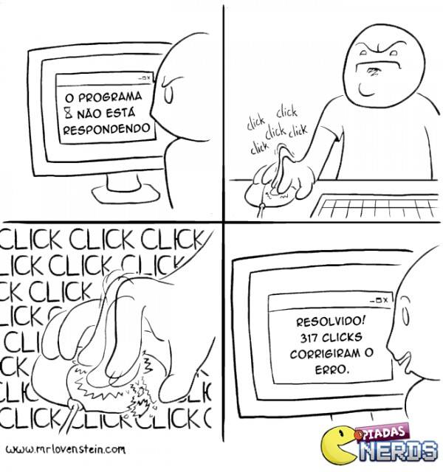
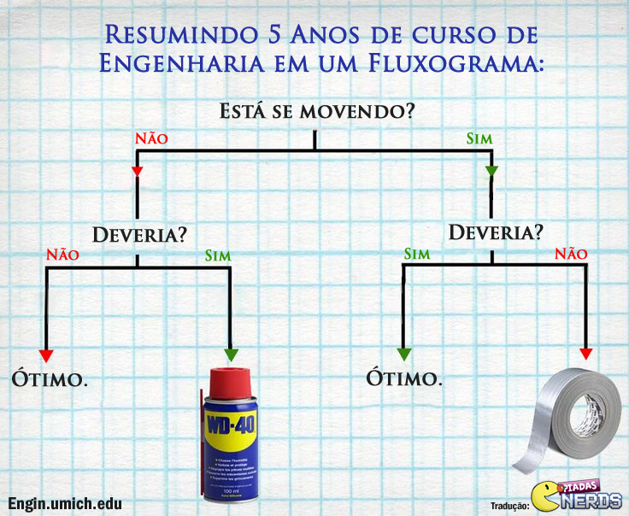
O que aprendi...

Slide 11
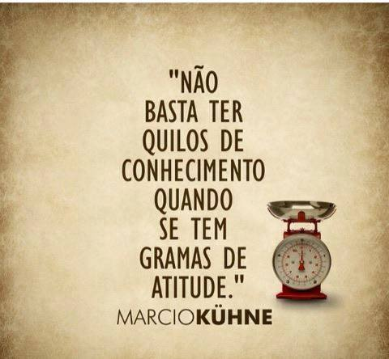
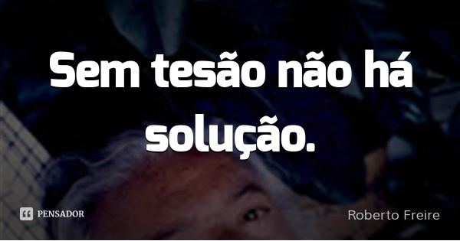
O que aprendi...

Slide 12
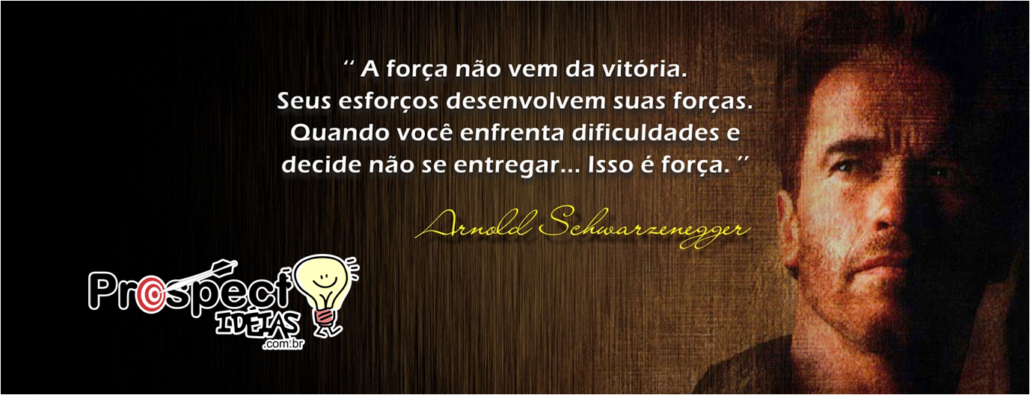

Slide 13


Minha formação profissional até o momento..

Slide 14
Objetivos gerais a serem alcançados nas empresas....
OTIMIZAÇÃO
Implementação de um Software
ANTECIPAR SOLUÇÕES
Crescimento Exponencial da Tarefa
REDUÇÃO CUSTOS/ERROS
Implementação e Manutenção Interna - Tarefa repetitiva e exaustiva
TEMPO
Permite que o Colaborador utilize o tempo para outras tarefas
NOVOS CONHECIMENTOS
Conhecimento agregado à equipe interna

Slide 15

Por que utilizar Python?
TEMPO de Aprendizagem
Facilidade de Manutenção do código...
Portabilidade, integração com ...
O que eu posso criar com Python?

Slide 16
O que nós vamos aprender?
JUlia, PYThon, and R = Jupyter
- O “command” para teclas de atalho = “ctrl + m”
Ex: ctrl+m 1
Lista de Teclas de Atalho:
- ctrl + shift + P

Slide 17
Referências
Editor de Markdown Online: https://stackedit.io/editor
Anaconda Python: https://www.continuum.io/downloads#windows
Dicas sobre Jupyter: https://www.dataquest.io/blog/jupyter-notebook-tips-tricks-shortcuts/

